Slide 1

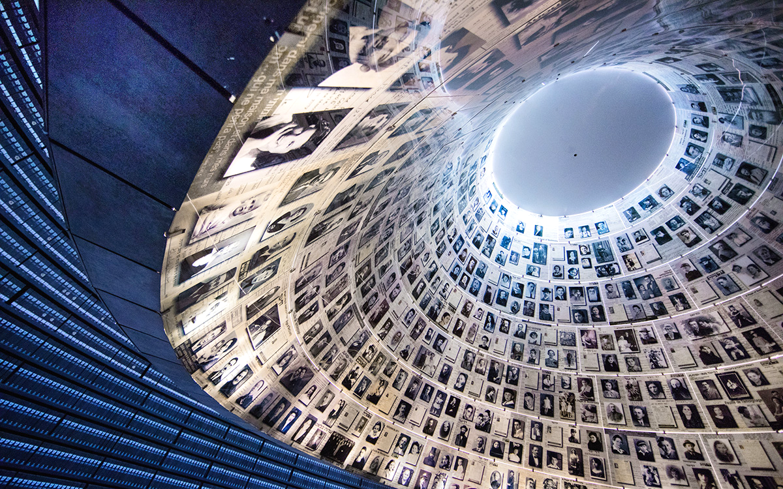
Государственное учреждение образования «Микашевичская гимназия им.В.И.Недведского»
«Праведники народов мира»
на территории Лунинецкого района
Бурик Егор Владимирович,
учащийся 11 класса
Руководитель: Корнева Е.А.,
учитель истории Микашевичской гимназии им.В.И.Недведского

Slide 2
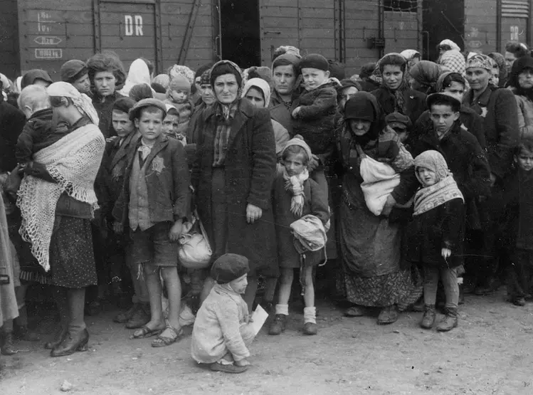
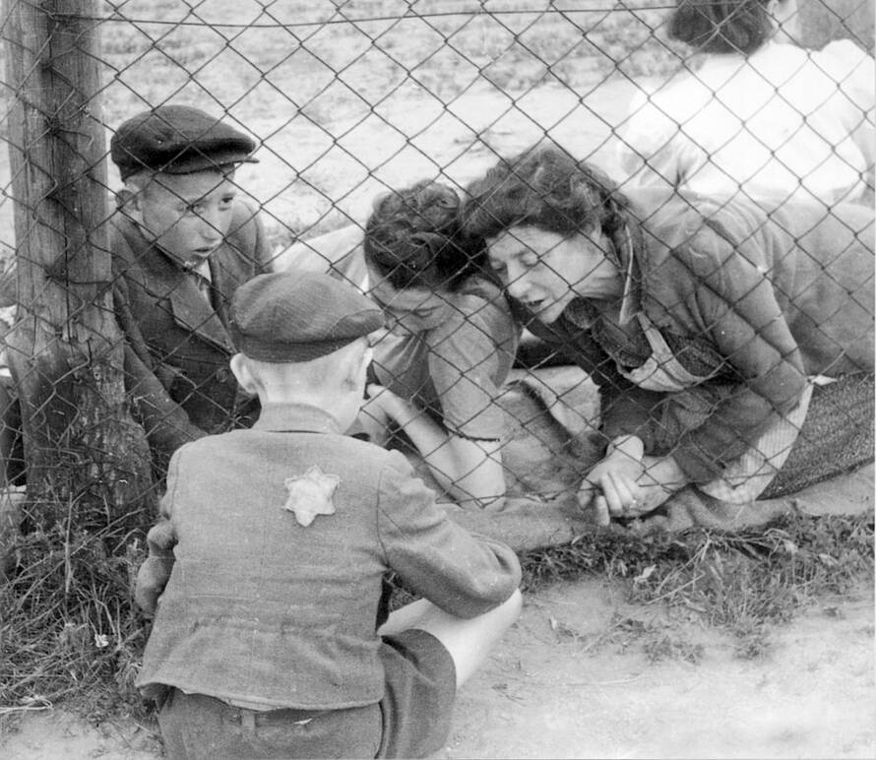
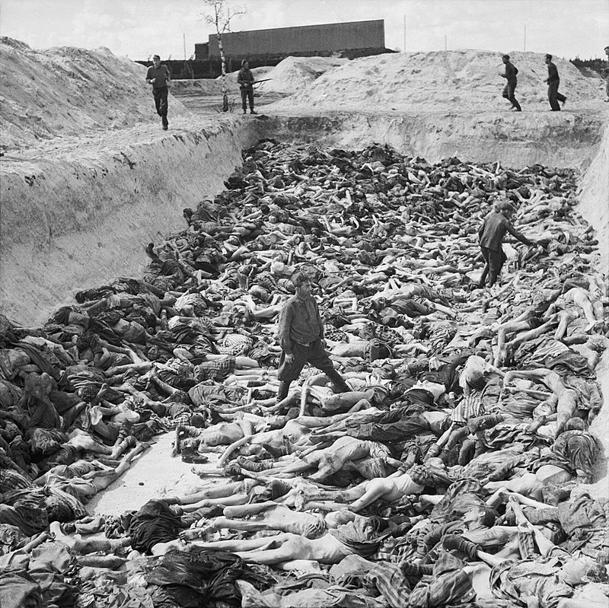
Холокост (в узком смысле) –
преследование и массовое уничтожение европейских евреев нацистской Германией и коллаборационистами на протяжении 1933-1945 гг.

Slide 3
Объект исследования –
Холокост в годы Второй мировой войны.
Предмет исследования –
судьбы и истории подвигов Праведников народов мира Лунинецкого района.
Гипотеза исследования:
учитывая значительный масштаб уничтожения еврейского населения на территории Лунинецкого района в годы Великой Отечественной войны, среди местного населения наверняка находились люди, которые оказывали помощь евреям и кому впоследствии было присвоено звание «Праведник народов мира».
Эмпирическая база исследования:
литературные источники, архивные документы, фото материалы из семейных архивов, воспоминания очевидцев.

Slide 4
Цель исследования –
раскрыть сущность понятия «Праведник народов мира», установить имена и описать историю жизни и подвига Праведников народов мира Лунинецкого района в годы Великой Отечественной войны.
Задачи исследования:
1.Изучить историю Холокоста на территории оккупированной СССР и Лунинецкого района.
2.Раскрыть сущность понятия «Праведник народов мира».
3.Собрать и описать сведения о Праведниках народов мира Лунинецкого района.

Slide 5
Геноцид еврейского народа в 1933-1945 гг.
6 000 000 евреев
На территории Европы –
На территории СССР –
На территории Беларуси –
На территории Лунинецкого района –
2 509 000 евреев
2256 000 – 582 000 евреев
около 9 126 евреев

Slide 6
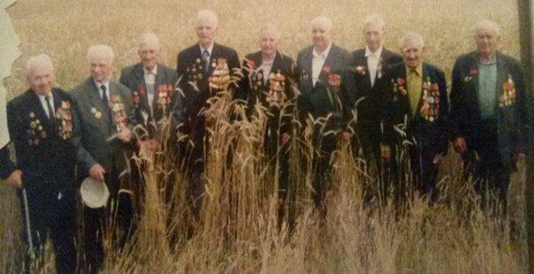
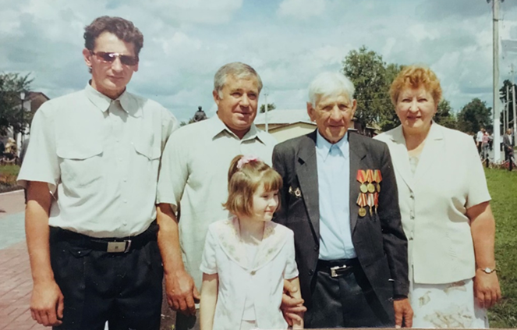
Величко Павел Пвлович, ветеран войны
(второй справа)
Величко Павел Павлович с семьей

Slide 7
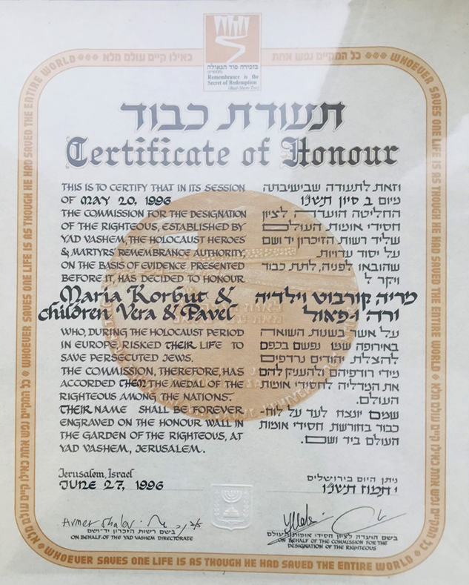
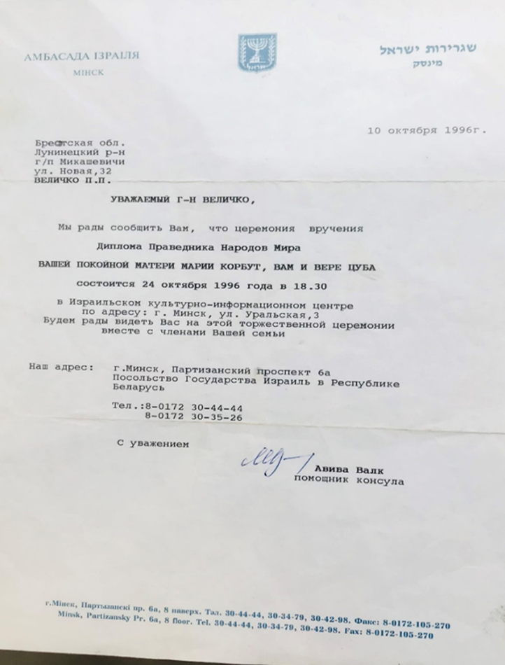
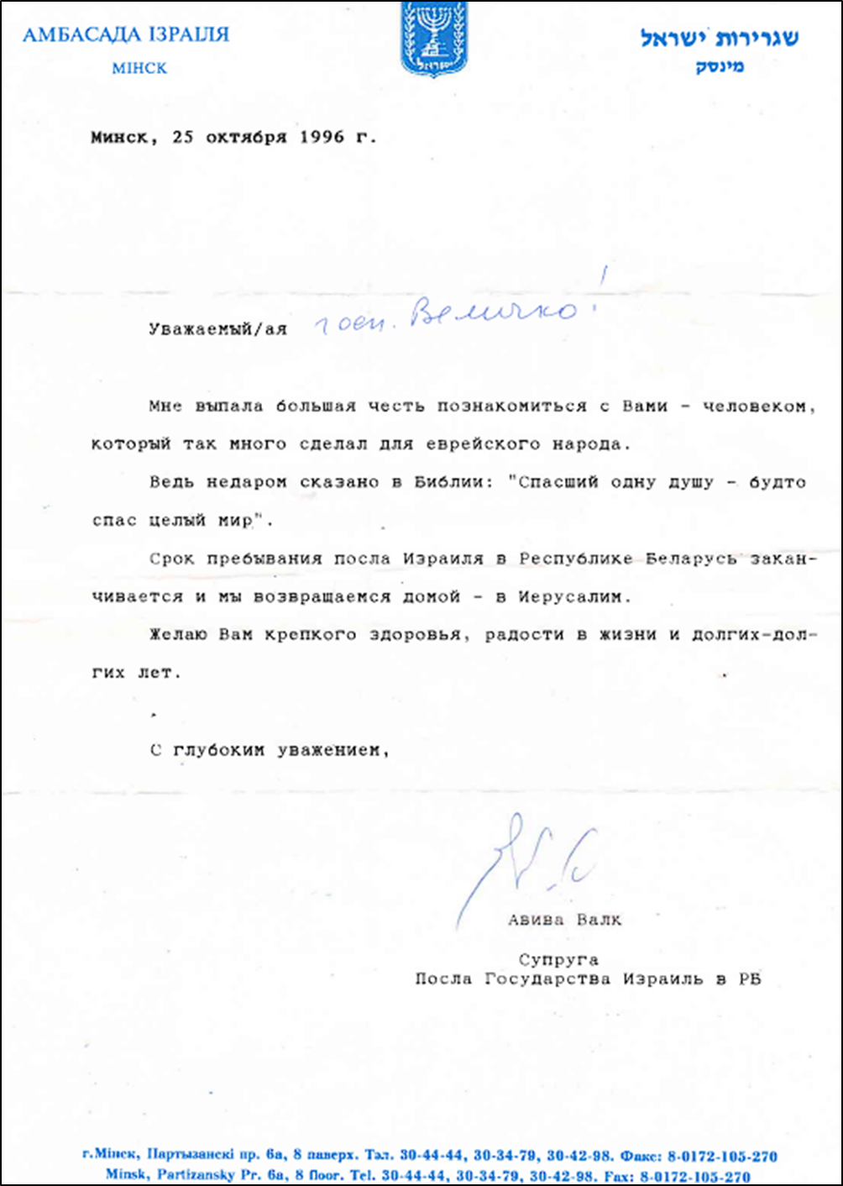
Диплом Праведника народов мира
Величко П.П. и Цубы В.И.
Приглашение Величко П.П.
в посольство Израиля в Беларуси
Письмо супруги посла Израиля
Авивы Валк Величко П.П.

Slide 8
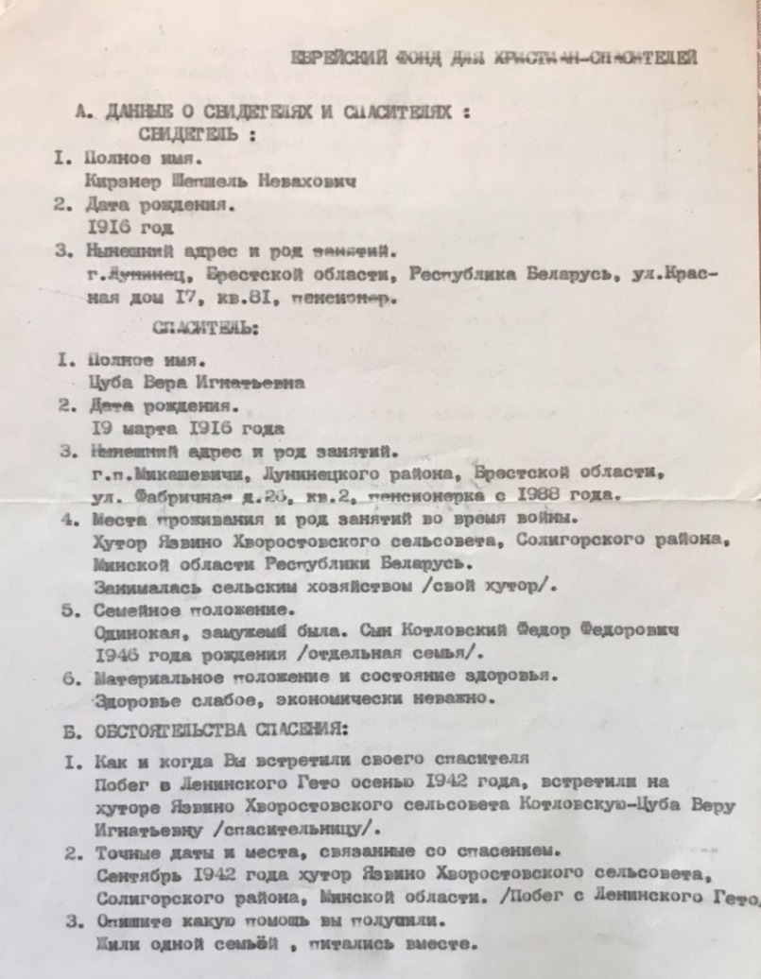
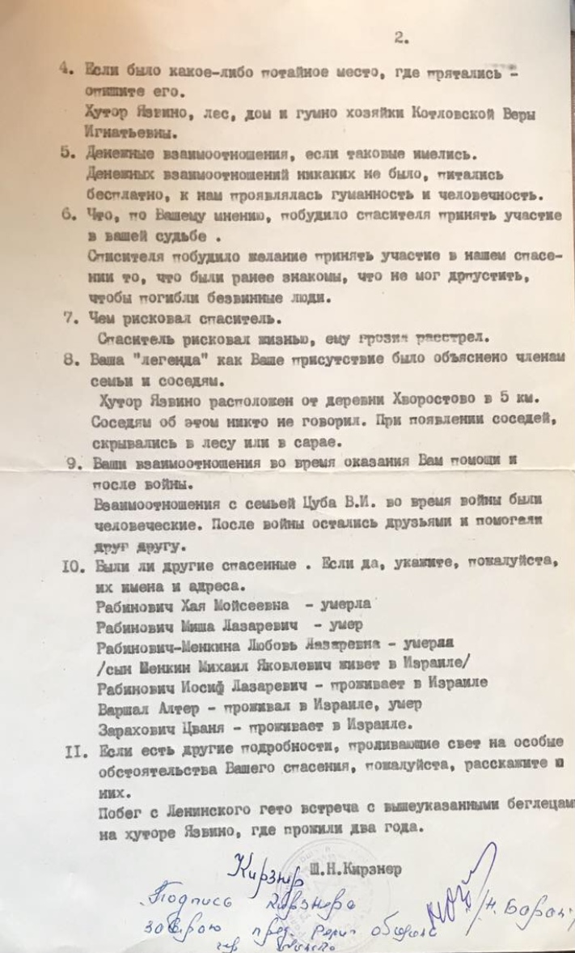
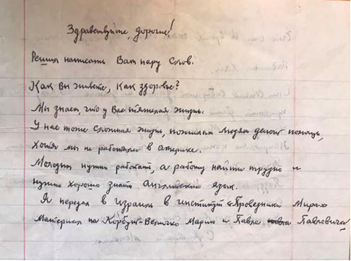
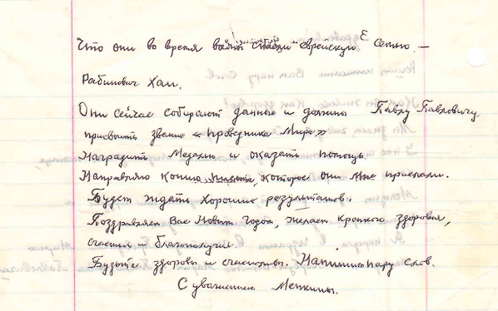
Материалы семейного архива семьи Величко П.П.
Свидетельские показания Кирзнера Шепшеля об истории его спасения Величко П.П. и Цубой В.И.
Переписка Величко П.П. со спасенной еврейской семьей Менкиных

Slide 9
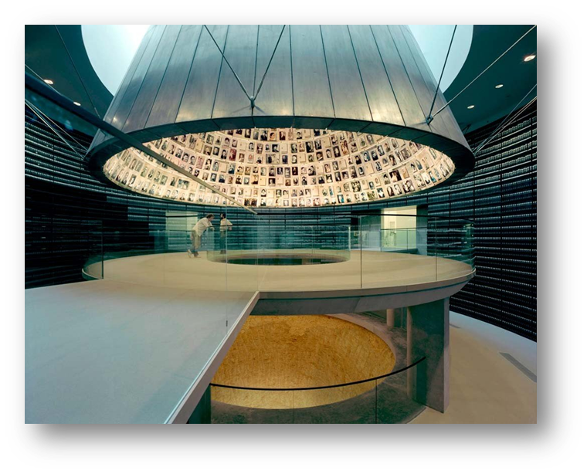
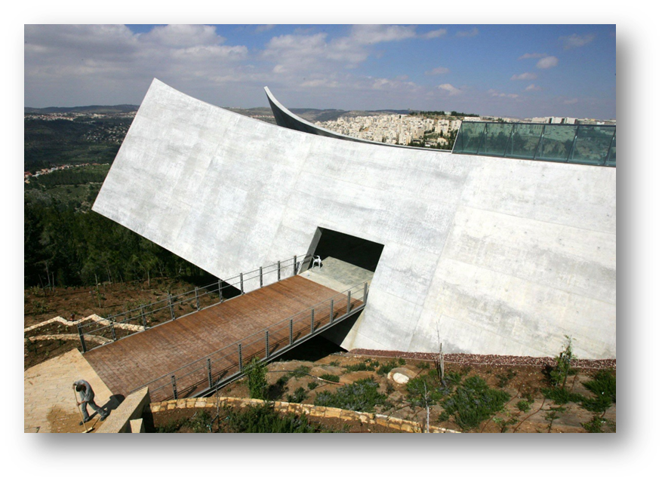
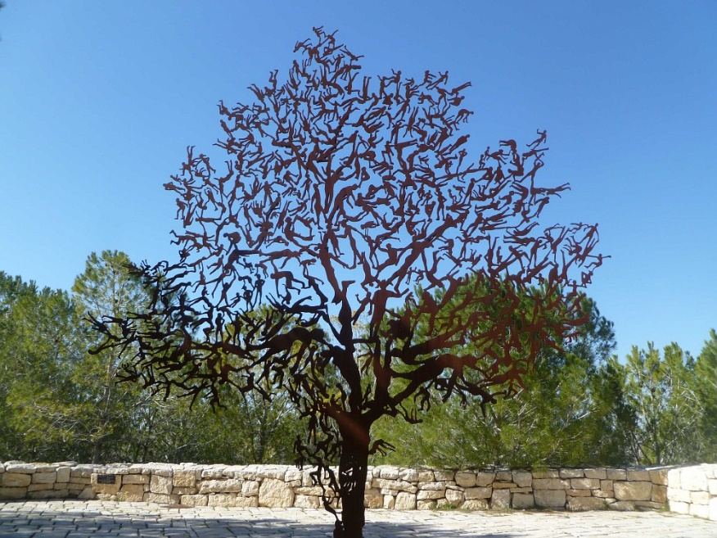
Праведник народов мира –
почётное звание, присваиваемое Израильским институтом катастрофы и героизма национального мемориала «Яд ва-Шем» неевреям, спасавшим евреев в годы нацистской оккупации Европы, рискуя при этом собственной жизнью.

Slide 10
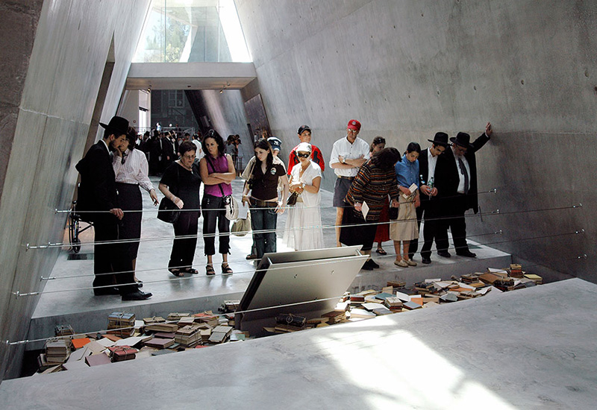
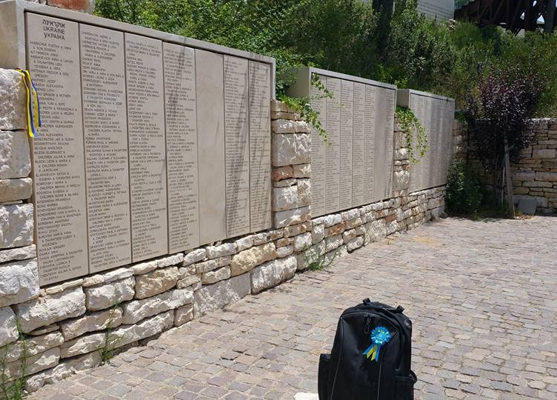
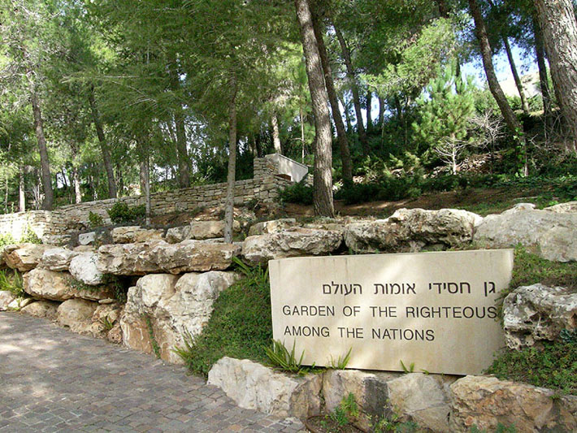
Яд ваШем –
Мемориальный комплекс истории Холокоста в Израиле
Музей истории Холокоста
Стена Почета в Саду Праведников народов мира
Сад Праведников народов мира

Slide 11
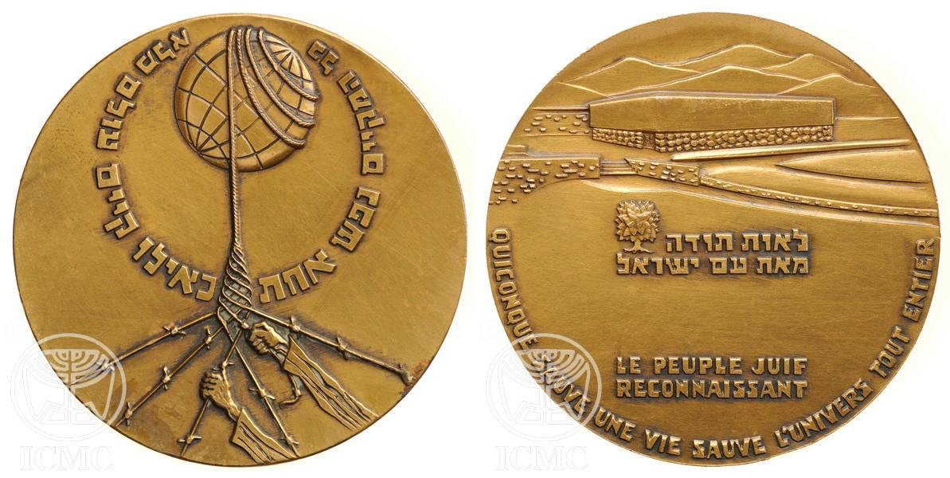
Критерии для присвоения звания Праведника народов мира
Попытка спасения еврея или активное участие в спасении, независимо от того, увенчалась ли подобная попытка успехом.
Наличие реального риска для жизни, которому подвергал себя человек, спасающий еврея.
Спасение из гуманных общечеловеческих побуждений.
Бескорыстие.
Свидетельство самого спасенного или наличие заслуживающих доверия документов.
Медаль Праведника народов мира

Slide 12
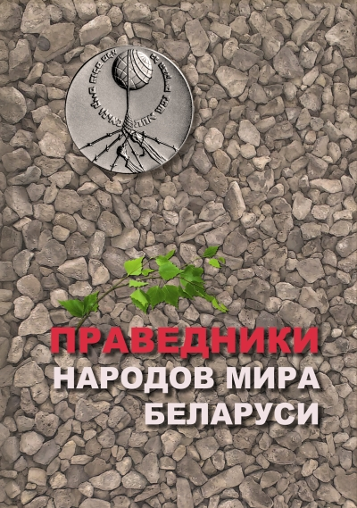
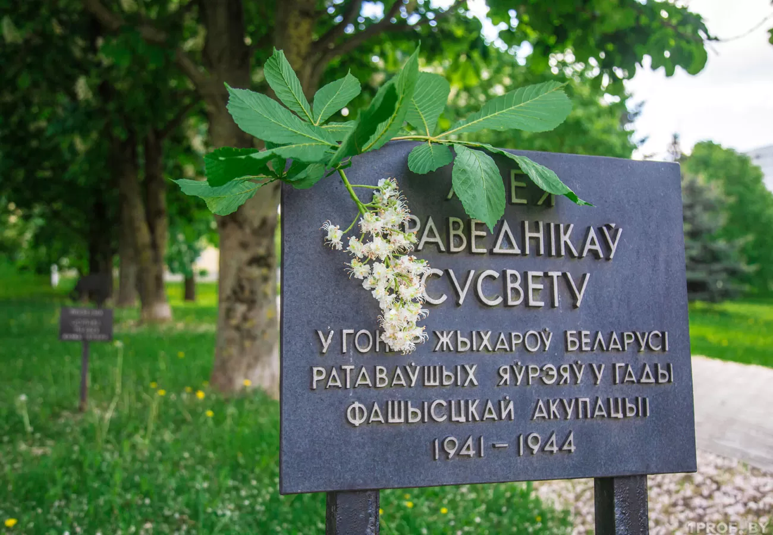
Праведники народов мира в Беларуси
Справочное издание. Журнал МИШПОХА
Аллея Праведников у мемориального комплекса
«Яма» в Минске

Slide 13
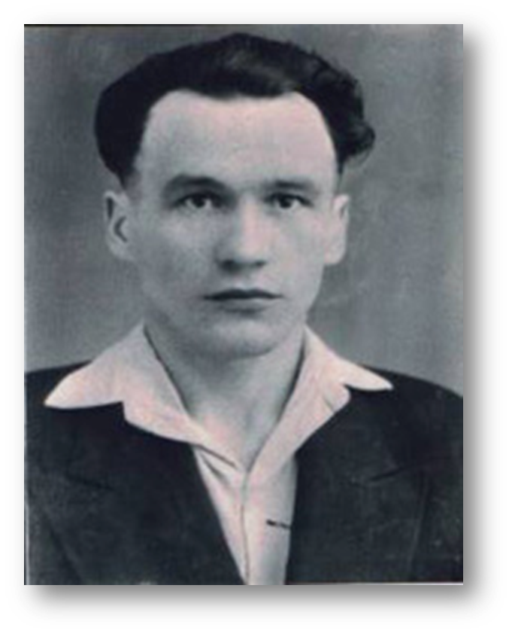
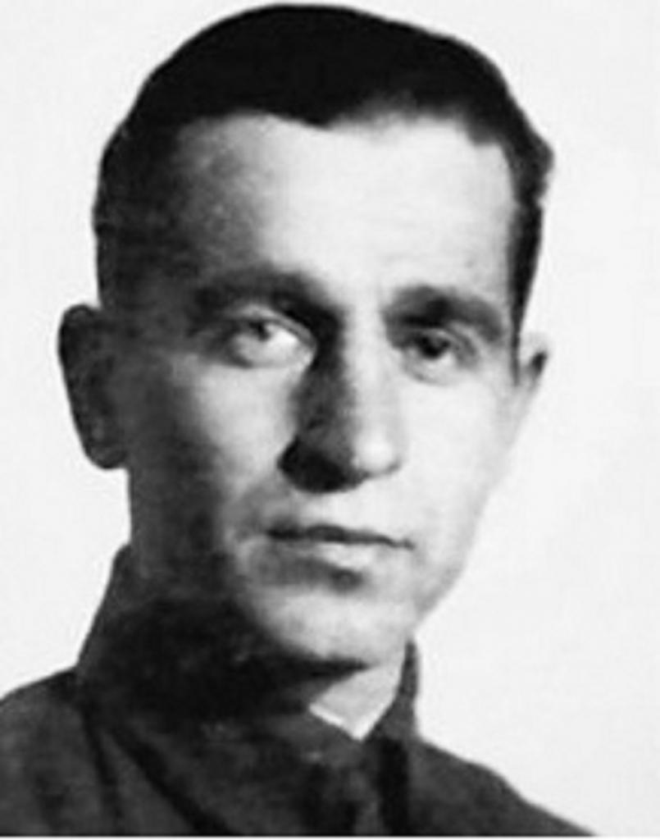
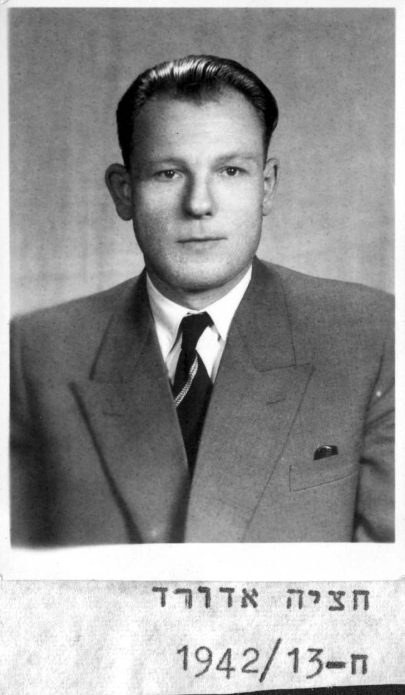
Праведники народов мира в Беларуси
Козловский К.Г.
(спас более 500 евреев)
Киселев Н.Я.
(спас более 218 евреев)
Чаща Э.
(спас более 150 евреев)

Slide 14
Государственное учреждение образования «Микашевичская гимназия им.В.И.Недведского»
«Праведники народов мира»
на территории Лунинецкого района
Бурик Егор Владимирович,
учащийся 11 класса
Руководитель: Корнева Е.А.,
учитель истории Микашевичской гимназии им.В.И.Недведского

